Slide 1
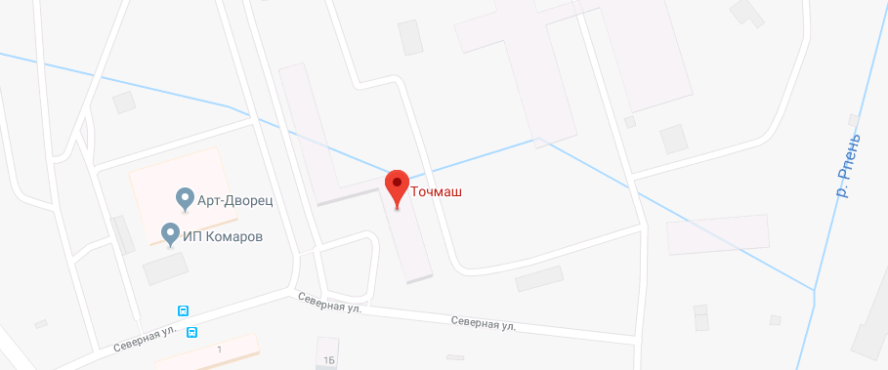
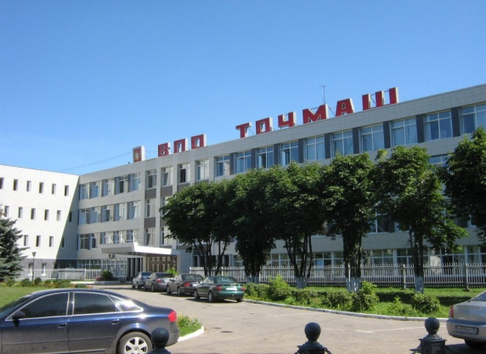
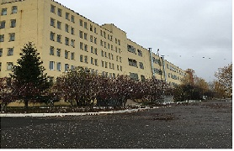
Имущественный комплекс «Промплощадка», принадлежащий АО «ВПО «Точмаш», расположенный по адресу: Владимирская область, г. Владимир, ул. Северная, 1а.
Аукцион Начальная цена: 1 985,75 млн. руб.
Шаг аукциона: 19,857 млн. руб.
Задаток: 99,287 млн. руб.
Период приема заявок: 16.12.2019 -16.01.2020
Земельные участки (10)
Площадь: 57,33 Га
Право: собственность
Обременения: отсутствуют
Категория: земли населенных пунктов
ВРИ: для содержания зданий и сооружений, для размещения и эксплуатации объектов ж/д транспорта
Здания,сооружения (81)
Площадь: 263 967,30 кв.м.
Право: собственность
Обременения: объекты гражданской обороны
Состояние: удовлетворительное
Количество этажей: одноэтажные, многоэтажные
Инженерные коммуникации (мощности)
Электричество: есть, макс. разрешенная мощность – 35 мВт
Водоснабжение: есть, 65 куб. м/ час
Канализация: центральная
Теплоснабжение: собственная котельная, 10 Гкал/час
Газоснабжение: есть, разрешенный объем потребления 10000 куб. м в год
Фото актива
Фото актива
Контактная информация
Солодухин Сергей Анатольевич, тел. 8 (49232)9-43-00
Мищук Александр Владимирович, тел.: 8(49232)9-40-04 доб. 1153
E-mail: s.solodukhin@kvmz.ru, a.mishchuk@kvmz.ru
https://www.roseltorg.ru/COM13121900088; http://www.atomproperty.ru/prodazha-neprofilnykh-aktivov/70500

